Slide 1


HEF-070 · MISSION 02 / 10
Modélisation et normalisation
Un bon schéma évite les erreurs avant même qu'elles ne se produisent.
Badge : Architecte de schémas
80 min · intermédiaire
Notes:
Mission 2 — Modélisation et normalisation. Durée conseillée : 80 minutes. Guide : Maya. Annoncer la mission, le badge à gagner et le plan.

Slide 2
L'histoire
L'histoire
Kodi a créé une table unique inscriptions_brutes qui contient tout : nom du membre, ville, titre du cours, nom du formateur, adresse du formateur. Quand le formateur déménage, il faut modifier 400 lignes. Quand le dernier membre d'un cours est supprimé, on perd aussi le formateur et son adresse.
« Ta table fait trop de choses à la fois, dit Sam. Il faut la normaliser : découper pour que chaque fait ne soit stocké qu'une seule fois. »
Tu apprends à repérer les anomalies et à normaliser un schéma.

Slide 3
À la fin, je serai capable de…
Ta mission
1
identifier les anomalies d'insertion, de modification et de suppression
2
énoncer les formes normales 1FN, 2FN et 3FN
3
décomposer une table mal conçue
4
construire un diagramme entité-association simple
5
savoir quand dénormaliser volontairement
Notes:
Reprendre chaque point à voix haute.

Slide 4
Défi d'échauffement
Défi d'échauffement
Voici un petit tableau :
élève | classe | professeur | salle du professeur
Ada | 6A | M. Durand | B12
Bob | 6A | M. Durand | B12
Cléo | 6B | Mme Martin | C03
Si M. Durand change de salle, combien de lignes modifies-tu ? Si Cléo quitte l'école, perds-tu des informations sur Mme Martin ? Si une nouvelle professeure arrive sans élève, où l'écris-tu ?

Slide 5
Les trois anomalies
Le concept
Quand une table mélange plusieurs sujets, on rencontre :
Anomalie | Exemple
De modification | changer la salle d'un professeur oblige à modifier plusieurs lignes ; on peut en oublier une → incohérence
D'insertion | impossible d'ajouter un professeur qui n'a pas encore d'élève
De suppression | supprimer le dernier élève d'une classe efface les informations sur le professeur
La normalisation

Slide 6
La normalisation (suite)
Le concept
La normalisation consiste à décomposer les tables selon des règles (les formes normales) pour éliminer ces anomalies.
1FN — chaque case contient une seule valeur
❌ cours = "HEF-000, HEF-010" (une liste dans une case) ✅ une ligne par couple (membre, cours).
2FN — tout dépend de TOUTE la clé (cas des clés composées)
Si la clé est (membre, cours) et que la colonne ville_du_membre ne dépend que de membre, elle n'a rien à faire dans cette table : on la déplace dans membres.
3FN — rien ne dépend d'une colonne non clé

Slide 7
La normalisation (suite)
Le concept
Si classe → professeur et professeur → salle, alors salle dépend de classe par l'intermédiaire du professeur. On sépare : professeurs(id, nom, salle) et classes(id, professeur_id).
La formule à retenir
Chaque colonne dépend de la clé, de toute la clé, et rien que de la clé (so help me Codd).
Dépendances fonctionnelles
On dit que A → B si connaître A détermine B. Exemple : professeur → salle. Trouver les dépendances fonctionnelles est la clé de la normalisation.

Slide 8
Diagramme entité-association
Le concept
Pour concevoir, on commence par un schéma conceptuel :

Slide 9
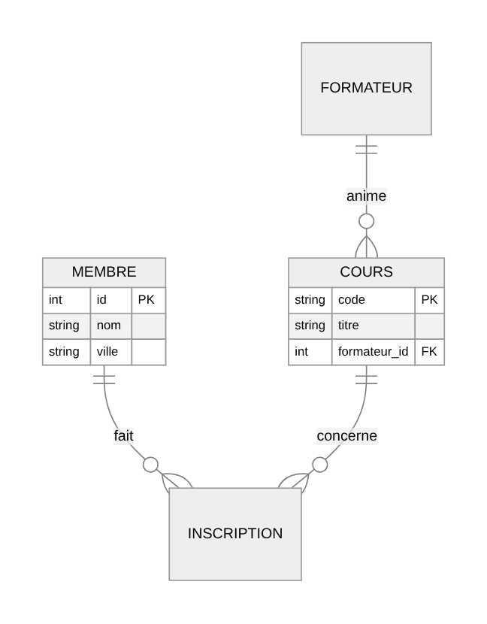
Diagramme entité-association (suite)
Le concept

Slide 10
Diagramme entité-association (suite)
Le concept
Description du schéma : un membre peut faire plusieurs inscriptions ; un cours en reçoit plusieurs ; un formateur anime plusieurs cours. Les attributs listés sont : membre (id, nom, ville), cours (code, titre, formateur).
Dénormaliser, parfois
La normalisation évite les incohérences mais multiplie les jointures. Dans certains cas (rapports, performances de lecture), on duplique volontairement une donnée. Ce choix est assumé et documenté : il demande de garder les copies synchronisées.
🧠 Astuce : normalise d'abord. Dénormalise seulement quand une mesure montre que c'est nécessaire.

Slide 11
Exemple pas à pas
Exemple pas à pas
Problème : normaliser la table de Kodi.
import sqlite3
bd = sqlite3.connect(":memory:")
bd.executescript('''
CREATE TABLE brute (
membre TEXT, ville TEXT, cours TEXT, formateur TEXT, adresse_formateur TEXT
);
INSERT INTO brute VALUES ('Ada', 'Lyon', 'HEF-000', 'Sam', '1 rue Alpha');
INSERT INTO brute VALUES ('Ada', 'Lyon', 'HEF-010', 'Maya', '2 rue Beta');
INSERT INTO brute VALUES ('Bob', 'Lille', 'HEF-000', 'Sam', '1 rue Alpha');
INSERT INTO brute VALUES ('Cléo', 'Lyon', 'HEF-000', 'Sam', '1 rue Alpha');
''')
Dépendances fonctionnelles :
membre → ville

Slide 12
Exemple pas à pas (suite)
Exemple pas à pas
cours → formateur
formateur → adresse_formateur
Décomposition en 3FN :
bd.executescript('''
CREATE TABLE membres (nom TEXT PRIMARY KEY, ville TEXT);
CREATE TABLE formateurs (nom TEXT PRIMARY KEY, adresse TEXT);
CREATE TABLE cours (code TEXT PRIMARY KEY, formateur TEXT REFERENCES formateurs(no
m));
CREATE TABLE inscriptions (membre TEXT REFERENCES membres(nom), cours TEXT REFEREN
CES cours(code), PRIMARY KEY (membre, cours));
INSERT INTO membres SELECT DISTINCT membre, ville FROM brute;
INSERT INTO formateurs SELECT DISTINCT formateur, adresse_formateur FROM brute;
INSERT INTO cours SELECT DISTINCT cours, formateur FROM brute;
INSERT INTO inscriptions SELECT DISTINCT membre, cours FROM brute;

Slide 13
Exemple pas à pas (suite)
Exemple pas à pas
''')
for table in ("membres", "formateurs", "cours", "inscriptions"):
print(table, bd.execute(f"SELECT COUNT(*) FROM {table}").fetchone()[0])
# membres 3, formateurs 2, cours 2, inscriptions 4
Gain : l'adresse de Sam est écrite une fois (au lieu de 3). Pour la changer :
bd.execute("UPDATE formateurs SET adresse = '9 avenue Gamma' WHERE nom = 'Sam'")
Une seule ligne modifiée : plus d'incohérence possible. On peut aussi reconstituer la table brute avec des jointures, sans perte d'information.

Slide 14
À toi, avec aide
À toi, avec aide
Voici une table de commandes :
commande | produit | quantité | prix_unitaire | client | ville_client
La clé est (commande, produit).
Écris les dépendances fonctionnelles.
Dis quelles colonnes violent la 2FN et la 3FN.
Propose la décomposition.

Slide 15
Indices progressifs
À toi, avec aide · réponse
Indice 1
commande → client : le client dépend d'une partie de la clé seulement.
Indice 2
produit → prix_unitaire : le prix ne dépend que du produit.
Indice 3
client → ville_client est une dépendance transitive (3FN).
Notes:
Laisser les apprenants chercher avant de révéler cette réponse.

Slide 16
Réponse
À toi, avec aide · réponse
Dépendances : (commande, produit) → quantité ; produit → prix_unitaire ; commande → client ; client → ville_client.
Violation 2FN : prix_unitaire (dépend de produit seul), client et ville_client (dépendent de commande seule).
Violation 3FN : ville_client dépend de client, qui n'est pas la clé.
Décomposition :
produits(id, nom, prix_unitaire)
clients(id, nom, ville)
commandes(id, client_id)
lignes(commande_id, produit_id, quantite)
Notes:
Laisser les apprenants chercher avant de révéler cette réponse.

Slide 17
À toi, en solo
À toi, en solo
Normalisation d'un tableur réel. Voici un fichier de suivi (une ligne par évaluation) :
etudiant;email;groupe;tuteur;email_tuteur;module;note;date_note
Liste les dépendances fonctionnelles plausibles.
Propose un schéma 3FN.
Écris le code SQLite qui crée le schéma, charge 8 lignes de données dans la table brute et les redistribue dans les tables normalisées avec des INSERT ... SELECT.
Montre qu'un changement d'e-mail du tuteur se fait en une ligne, puis qu'une requête de jointure redonne la vue d'origine.

Slide 18
Pistes de correction
À toi, en solo · réponse
import sqlite3
bd = sqlite3.connect(":memory:")
bd.executescript('''
CREATE TABLE brute (etudiant TEXT, email TEXT, groupe TEXT, tuteur TEXT, email_tut
eur TEXT, module TEXT, note REAL, date_note TEXT);
INSERT INTO brute VALUES
('Ada','ada@x.fr','G1','Sam','sam@x.fr','Algo',15,'2025-01-10'),
('Ada','ada@x.fr','G1','Sam','sam@x.fr','Réseaux',13,'2025-01-20'),
('Bob','bob@x.fr','G1','Sam','sam@x.fr','Algo',11,'2025-01-10'),
('Bob','bob@x.fr','G1','Sam','sam@x.fr','Réseaux',9,'2025-01-20'),
('Cléo','cleo@x.fr','G2','Maya','maya@x.fr','Algo',17,'2025-01-10'),
('Cléo','cleo@x.fr','G2','Maya','maya@x.fr','Réseaux',16,'2025-01-20');
CREATE TABLE tuteurs (nom TEXT PRIMARY KEY, email TEXT NOT NULL);
CREATE TABLE groupes (nom TEXT PRIMARY KEY, tuteur TEXT NOT NULL REFERENCES tuteur
s(nom));
CREATE TABLE etudiants (nom TEXT PRIMARY KEY, email TEXT NOT NULL, groupe TEXT NOT
NULL REFERENCES groupes(nom));
Notes:
Laisser les apprenants chercher avant de révéler cette réponse.

Slide 19
Pistes de correction (suite)
À toi, en solo · réponse
CREATE TABLE modules (nom TEXT PRIMARY KEY);
CREATE TABLE notes (etudiant TEXT REFERENCES etudiants(nom), module TEXT REFERENCE
S modules(nom), note REAL NOT NULL, date_note TEXT NOT NULL, PRIMARY KEY (etudi
ant, module));
INSERT INTO tuteurs SELECT DISTINCT tuteur, email_tuteur FROM brute;
INSERT INTO groupes SELECT DISTINCT groupe, tuteur FROM brute;
INSERT INTO etudiants SELECT DISTINCT etudiant, email, groupe FROM brute;
INSERT INTO modules SELECT DISTINCT module FROM brute;
INSERT INTO notes SELECT etudiant, module, note, date_note FROM brute;
''')
bd.execute("UPDATE tuteurs SET email = 'sam@nouveau.fr' WHERE nom = 'Sam'")
vue = bd.execute('''
SELECT e.nom, e.email, g.nom, t.nom, t.email, n.module, n.note, n.date_note
FROM notes n JOIN etudiants e ON e.nom = n.etudiant JOIN groupes g ON g.nom = e.gr
oupe JOIN tuteurs t ON t.nom = g.tuteur
ORDER BY e.nom, n.module''').fetchall()
print(len(vue), vue[0])
Notes:
Laisser les apprenants chercher avant de révéler cette réponse.

Slide 20
Pistes de correction (suite)
À toi, en solo · réponse
Dépendances : etudiant → email, groupe ; groupe → tuteur ; tuteur → email_tuteur ; (etudiant, module) → note, date_note.
Notes:
Laisser les apprenants chercher avant de révéler cette réponse.

Slide 21
Pièges classiques
Pièges classiques
Piège | Pourquoi c'est un problème | Comment l'éviter
Listes dans une case | Impossible de filtrer ou compter proprement | Une ligne par valeur (1FN)
Redondance « pratique » | Incohérences au premier changement | Une information, un endroit
Normaliser à l'excès | Dix jointures pour une page | Arrêter à la 3FN sauf besoin précis
Dénormaliser sans mesure | Complexité sans gain | Mesurer d'abord, documenter ensuite

Slide 22
Mini-boss
Mini-boss
Revue de schéma. On te fournit ce schéma défectueux pour une plateforme de covoiturage :
trajets(id, conducteur, tel_conducteur, ville_depart, ville_arrivee, passagers, pr
ix, date)
où passagers contient les noms séparés par des virgules.
Liste au moins 4 problèmes (anomalies, formes normales violées).
Propose un schéma normalisé (avec clés).
Écris le code SQLite de migration : créer les nouvelles tables, remplir à partir de l'ancienne (y compris éclater la colonne passagers), vérifier les comptes.
Identifie une dénormalisation légitime (par exemple places_restantes) et explique comment la garder cohérente.

Slide 23
Pistes de correction
Mini-boss · réponse
Problèmes : liste de passagers dans une case (1FN) ; tel_conducteur dépend du conducteur, pas du trajet (2FN/3FN) ; les villes sont répétées en texte libre (fautes de frappe) ; impossible de stocker un passager sans trajet ou de supprimer un trajet sans perdre le conducteur. Schéma : conducteurs(id, nom, tel), villes(id, nom), trajets(id, conducteur_id, depart_id, arrivee_id, prix_centimes, date), passagers(id, nom), reservations(trajet_id, passager_id). La migration éclate passagers avec str.split(',') en Python (SQLite n'a pas de fonction d'éclatement native simple) puis insère. Dénormalisation légitime : places_restantes dans trajets pour l'affichage rapide, maintenue par une transaction qui insère la réservation et décrémente le compteur, avec une requête de contrôle places_restantes = places_total - COUNT(reservations).
Notes:
Laisser les apprenants chercher avant de révéler cette réponse.

Slide 24
Quiz éclair
Quiz éclair
1. La première forme normale exige :
  A. une clé étrangère par table
  B. des index sur toutes les colonnes
  C. une seule valeur par case
2. Une anomalie de modification se produit quand :
  A. une même information est stockée à plusieurs endroits
  B. un index est manquant
  C. la base est trop grande
3. La 3FN élimine les dépendances :
  A. vers la clé primaire
Notes:
Faire répondre à main levée avant de passer aux réponses.

Slide 25
Quiz éclair (suite)
Quiz éclair
  B. transitives (via une colonne non clé)
  C. entre deux tables
4. 🔁 Révision mission 01 : Une clé primaire :
  A. relie deux bases
  B. chiffre les données
  C. identifie chaque ligne de façon unique
5. 🔁 Révision mission 01 : Pour une relation n-n, on utilise :
  A. une table de liaison
  B. une colonne contenant une liste
  C. un fichier texte
Notes:
Faire répondre à main levée avant de passer aux réponses.

Slide 26
Réponses
Quiz éclair · réponse
C.
A.
B.
C.
A.
Notes:
Laisser les apprenants chercher avant de révéler cette réponse.

Slide 27
Je réfléchis
Je réfléchis
Quelle information dans tes propres fichiers est écrite à plusieurs endroits ?
Dans quel cas accepterais-tu de dupliquer volontairement une donnée ?

Slide 28
À retenir
À retenir
1
Anomalies : modification, insertion, suppression.
2
1FN : une valeur par case. 2FN : toute la clé. 3FN : rien que la clé.
3
Dépendances fonctionnelles : A → B.
4
Décomposer sans perdre d'information.
5
Dénormaliser : un choix mesuré et documenté.
Notes:
Reprendre chaque point à voix haute.

Slide 29
MISSION ACCOMPLIE
+100 XP
Badge débloqué : Architecte de schémas
Prochaine mission : SQL de lecture : interroger les données
Notes:
Récapituler les points clés, féliciter, annoncer la suite.

